Slide 1

DESARROLLO TECNOLÓGICO
E INNOVACIÓN
HUB DE INNOVACIÓN

Slide 2

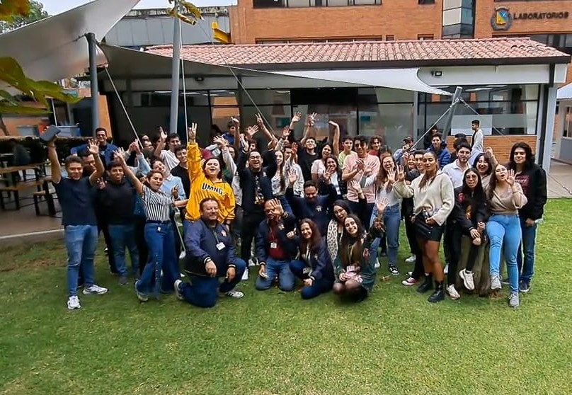
Desarrollo Tecnológico e Innovación
Tiene la función de dinamizar la creación de obras, invenciones y emprendimientos, mediante la interconexión de la Cuádruple Hélice "Universidad, Estado, Industria y Sociedad"; garantizando la protección de la Propiedad Intelectual e incentivando la apropiación de prácticas, herramientas y metodologías que impulsen la Cultura Innovadora de la Comunidad Neogranadina.

Slide 3
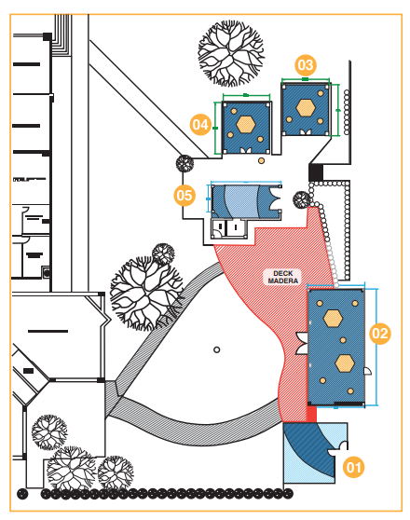
Hub de Innovación
Espacio que promueve la cultura para la innovación y el emprendimiento y
permite fortalecer las capacidades de investigación y el incremento de las
habilidades para innovar dentro de la comunidad Neogranadina

Slide 4
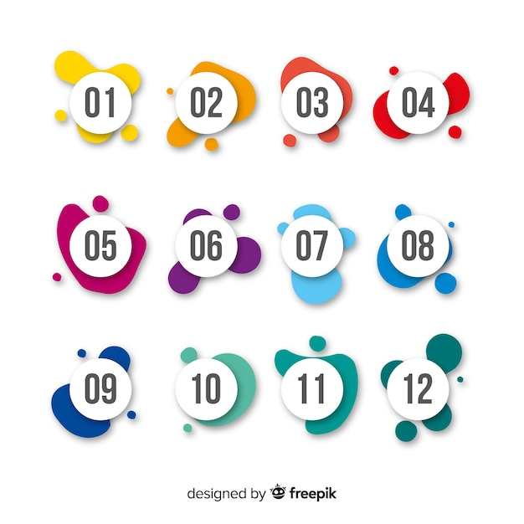
Hub de Innovación
INNOVACIÓN
Lugar diseñado para fomentar la creación de ideas y nuevos productos o servicios, mediante el intercambio de conocimiento y soluciones entre los miembros del sistema de ciencia, tecnología e innovación.
COWORKING
Espacio diseñado para que miembros de la comunidad neogranadina y sus grupos de valor se den cita para trabajar, desarrollar y generar valor a las ideas.

Slide 5
Hub de Innovación
ENSAMBLE
Con la idea desarrollada, este espacio está destinado al diseño digital de nuevo productos y la simulación de procesos mediante la facilitación de tecnologías y aplicativos capaces de modelar escenarios y realizar pruebas en entornos relevantes.
CREACIÓN
Espacio destinado para la producción de objetos físicos a escalas no industriales.
Dotado de tecnología de manufactura de la industria 4.0 capaz de fabricar de forma tangible prototipos que expliquen y den solución a retos o desafíos.
DESARROLLO TECNOLOGICO E INNOVACIÓN
Espacio destinado para la administración del Cubo de Innovación, agendamiento de asesorías, jornadas de formación, planeación y seguimiento a las actividades de innovación, emprendimiento, transferencia tecnológica.

Slide 6
Hub de Innovación
Para la UMNG Innovación y emprendimiento, es la unión de esfuerzos en la Universidad que permitirán potenciar la capacidad innovadora, emprendedora e investigativa de toda la comunidad neogranadina; enfocada en generar un impacto positivo y aportar a la sostenibilidad social, económica y ambiental de la Universidad y todo su entorno.

Slide 7


CONTACTO
División de Desarrollo Tecnológico e Innovación
desarrollo.tecnologico@unimilitar.edu.co
propiedad.intelectual@unimilitar.edu.co

Slide 8


